Slide 1



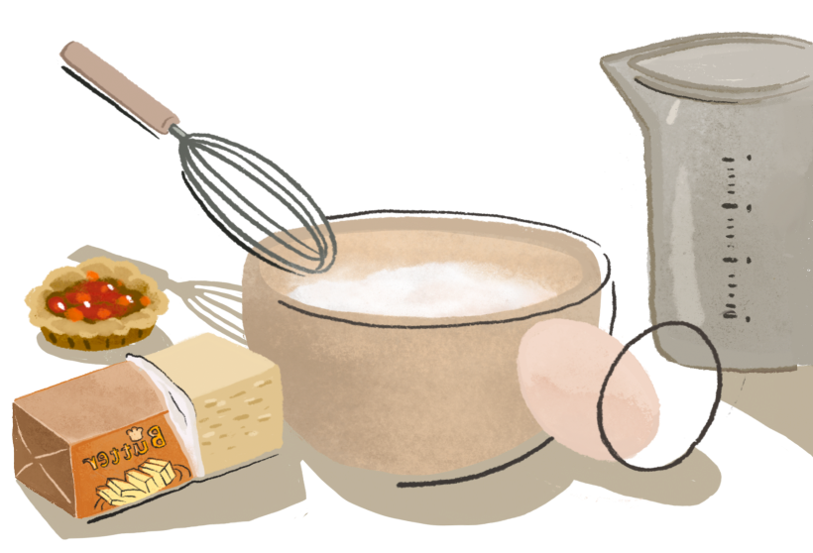





Team | BreadScanso
과 정 | AI프로젝트 글로벌표준 기반의 풀스택
딥러닝 활용SW 개발자 양성과정 7기
[ 데이터 애널리시스 36기 ]

Slide 2



목차
기획
시연영상
마무리
1
3
5
1-1. 프로젝트 소개
1-2. 개요
2
구현 기능
4
개선방안
6
Q&A
2-1. KIOSK
2-2. WEB (소비자, 매니저)

Slide 3

Part 1. 기획

Slide 4



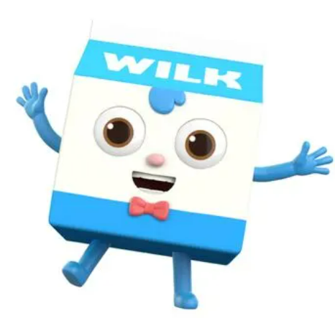




기획
프로젝트 소개 - 팀원
팀장
이예진
김정아
심정석
조은비
전민하
강한결
요구사항명세서
전체 Layout
KIOSK
매출관리(그래프)
CI/CD
화면설계서
README
로그인/회원가입
회원관리&이벤트
WEB Design
WBS
운영 DB 관리
데이터 라벨링
메뉴관리
공지사항
기획안
개발 DB 관리
결제관리
LLM 기반 챗봇
아이디/비번 찾기, 아이디 중복체크
ERD / WEB DB구축
객체 탐지 AI 모델
재고 관리
네이버 API 지도
LLM 기반 챗봇
시스템 아키텍처
DATA 전처리
객체탐지 / 챗봇
Docker 빌드/배포
KIOSK

Slide 5
기획
프로젝트 소개 - 일정
 | 1/16 ~ 2/5 |  | 2/6 ~ 2/14 |  | 2/17 ~ 3/7 |  | 3/10 ~ 3/14
기획 주간
구현 주간
테스트 & 발표주간
기획 및 구조화
기획서
WBS
요구사항 명세서
ERD
화면설계서
시장조사
화면 구성 및 기능 구현
AI 팀
WEB 팀
공통
데이터 수집
객체탐지 모델 학습
LLM 기반 챗봇
Main
마이페이지
매장페이지
KIOSK
DB 관리
CI/CD
클라우드 운영
기능 테스트 및 문서 작성

Slide 6








기획
개요 - NABC
Needs
결제 불편
인건비 부담
결제 지연
복잡한 POS 입력
업무 강도
교육 시간
대기 시간
고객 불편

Slide 7








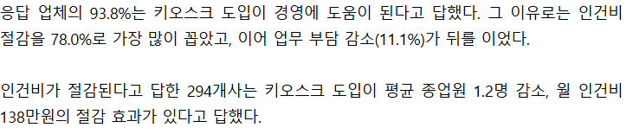
기획
개요 - NABC
Approach
Benefits
업무 부담 & 인건비 감소
고객 대기시간 단축
운영 효율성 제고
결제 과정 무인화 & 자동화
재고 및 결제 데이터 ▶ DB에 자동 반영
<출처: 한라일보(키오스크, 인건비 절감 효과…설치비는 부담) >

Slide 8

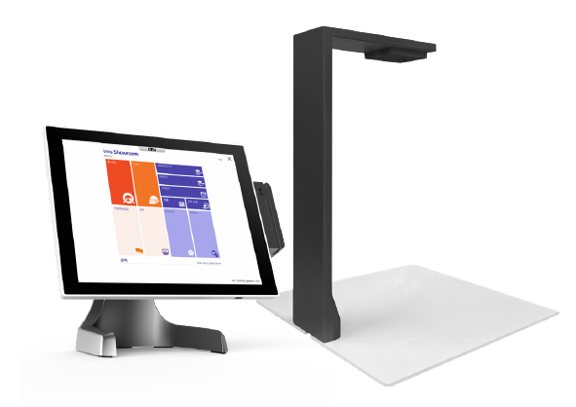
기획
개요 - NABC
Competition
전용 POS기 & 스캐너 장비 필요
점원이 POS기 조작 필요
<IMU AI 빵 스캐너>

Slide 9







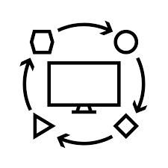



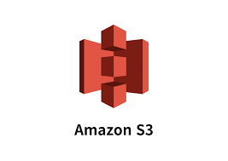
기획
개요 - 시스템 아키텍쳐 ( 서비스 )
AWS EB
EC2
Chatbot
YOLOv8
Client
LB
Inference
server
DB
S3

Slide 10



기획
개요 - 시스템 아키텍쳐 ( CI/CD 환경 )
AWS EB
S3
Github
Main Branch
Github
Actions
EC2
Github
Dev Branch

Slide 11
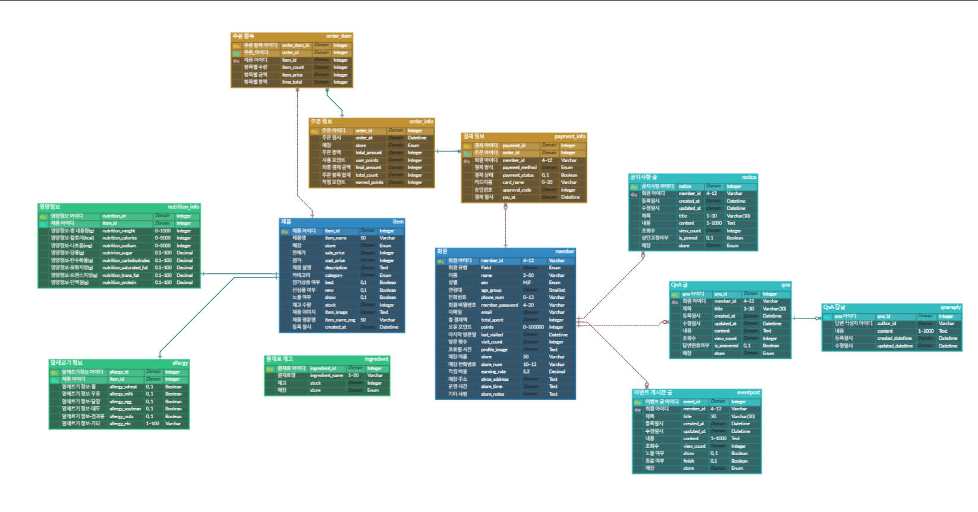
기획
개요 - ERD
ERD 주소

Slide 12
기획
개요 - ERD
 | 1:1 관계
 | 1:N 관계
 | 1:N 선택적 관계
 | 1:N 필수 관계
 | 1:N 선택적+필수 관계
주문항목
주문정보
결제정보
제품
회원
공지사항글
영양정보
Q&A질문
Q&A 답글
알레르기정보

Slide 13
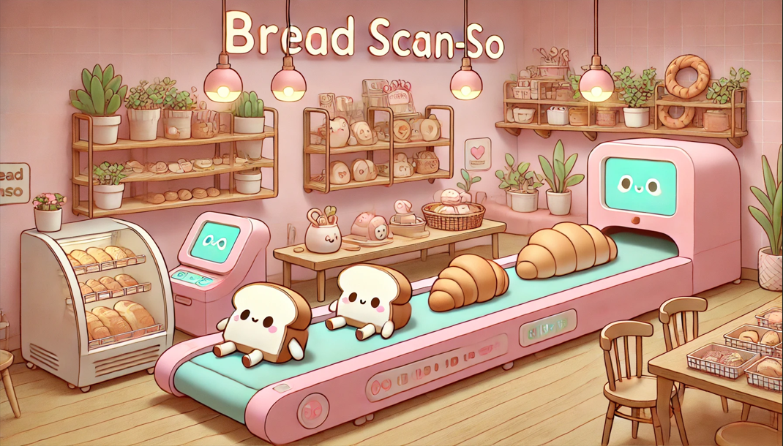
Part 2. 구현 기능

Slide 14
Part 2-1. KIOSK

Slide 15
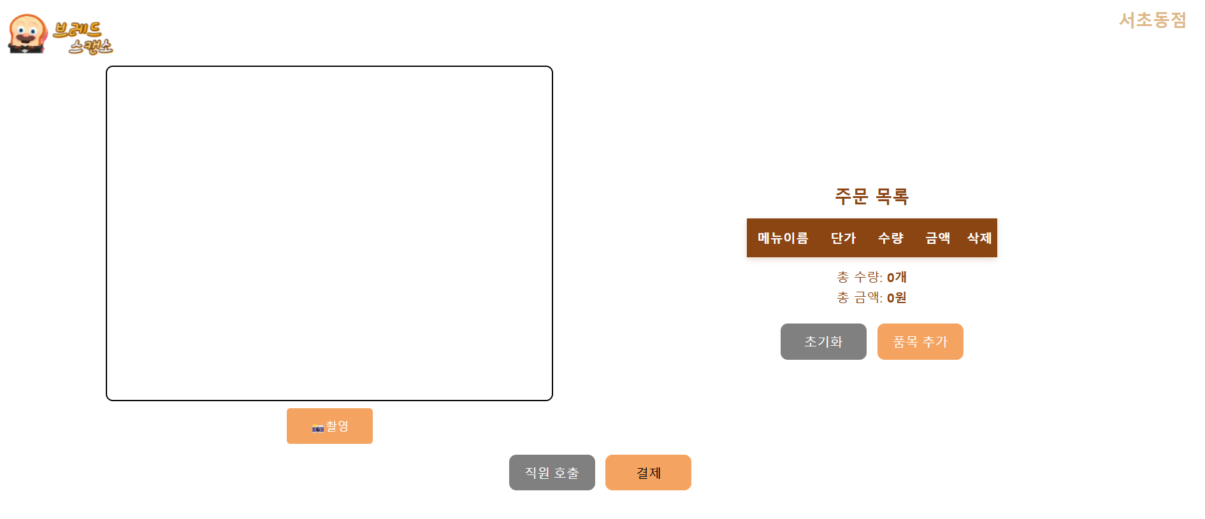
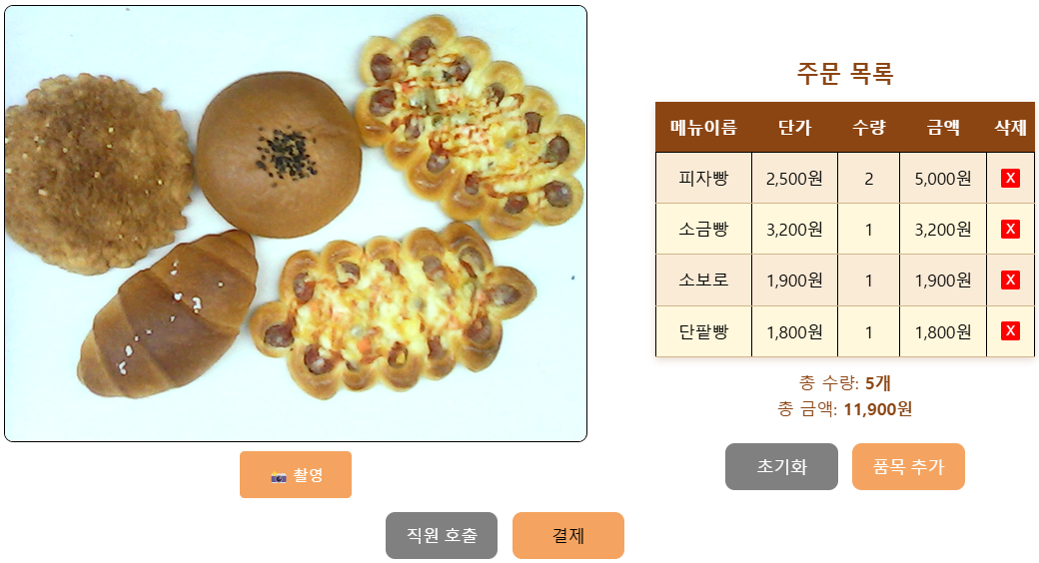
구현기능
KIOSK - 화면
①
키오스크의 카메라가 촬영 후
AI 모델이 자동으로 탐지

Slide 16
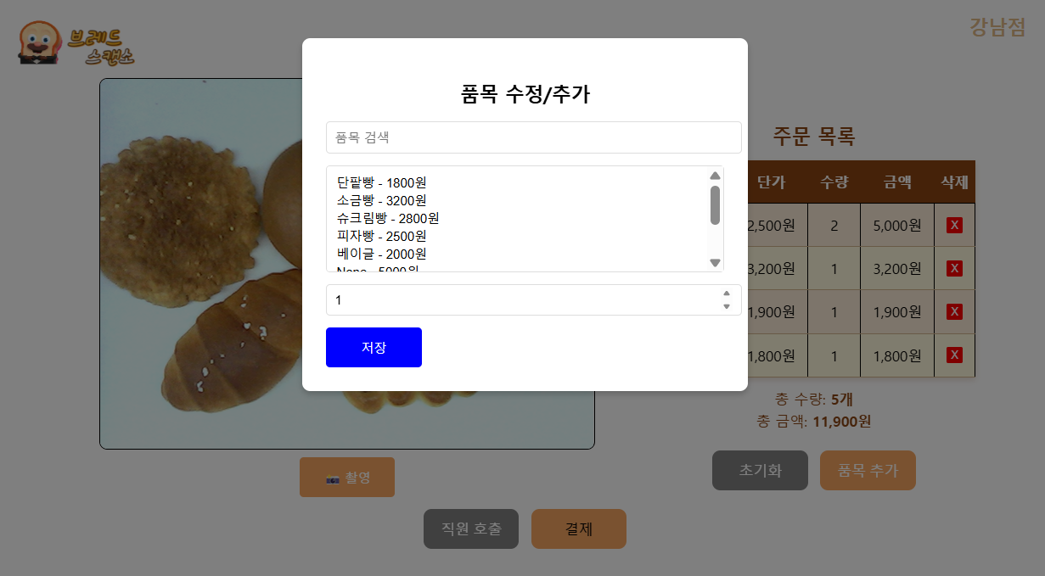
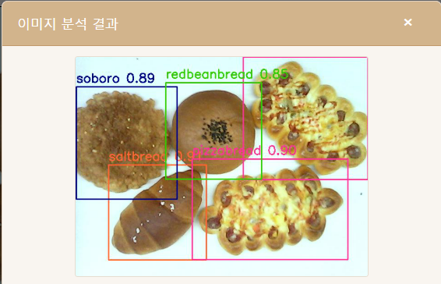
구현기능
KIOSK - 화면
②
탐지 후
Bounding Box*가 그려진 이미지 출력
*Bounding Box
: 이미지에서 객체를 감싸는 네모난 박스

Slide 17
구현기능
KIOSK - 화면
③
품목, 가격이
화면에 표시

Slide 18
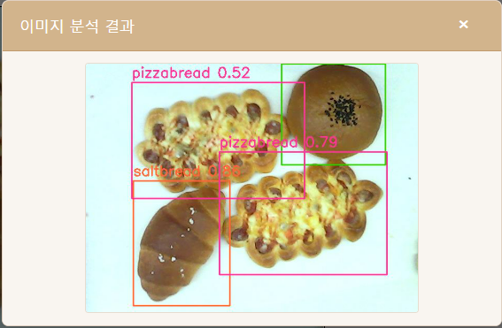
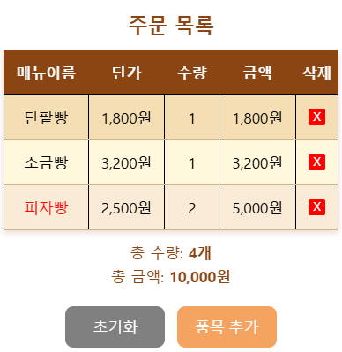
구현기능
KIOSK - 화면
신뢰도가 0.6 미만이면 제품명이 붉은색으로 출력
①
②

Slide 19
구현기능
KIOSK - 화면
②
실제로 틀렸을 경우
직접 수정 가능
①

Slide 20
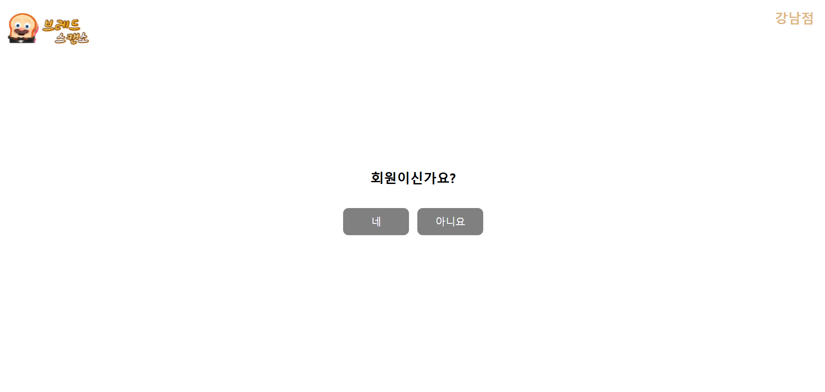
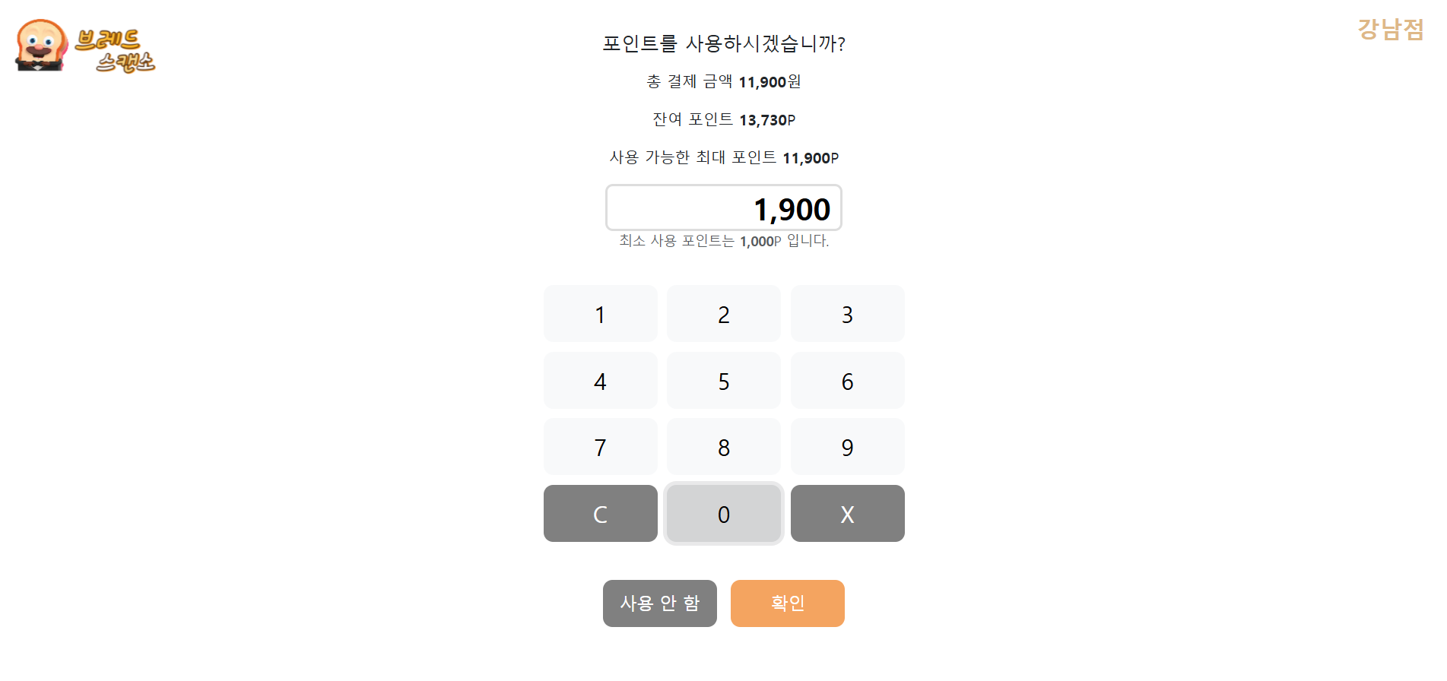
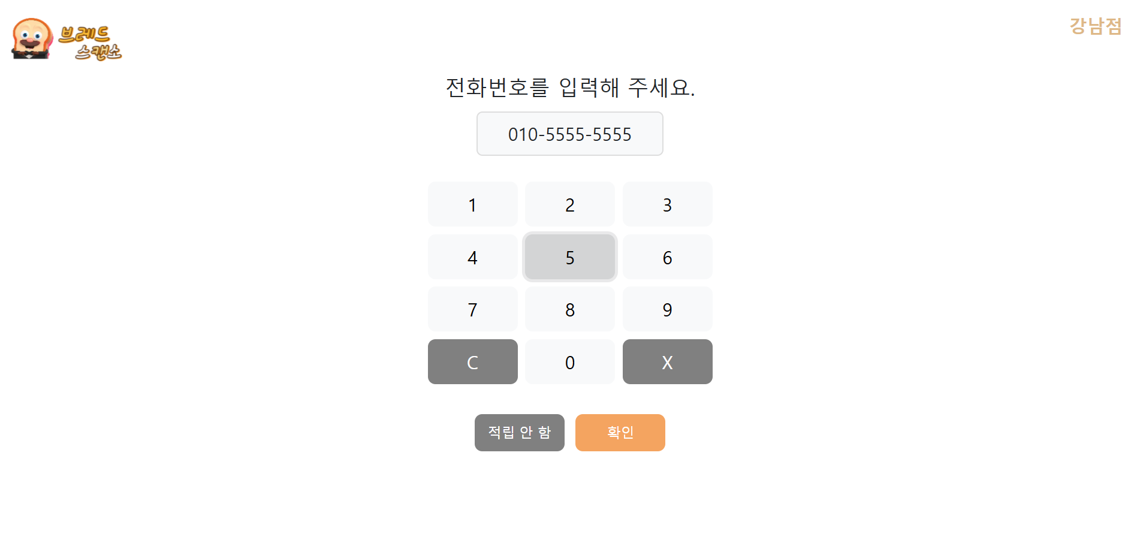
구현기능
KIOSK - 화면
①
③
②

Slide 21
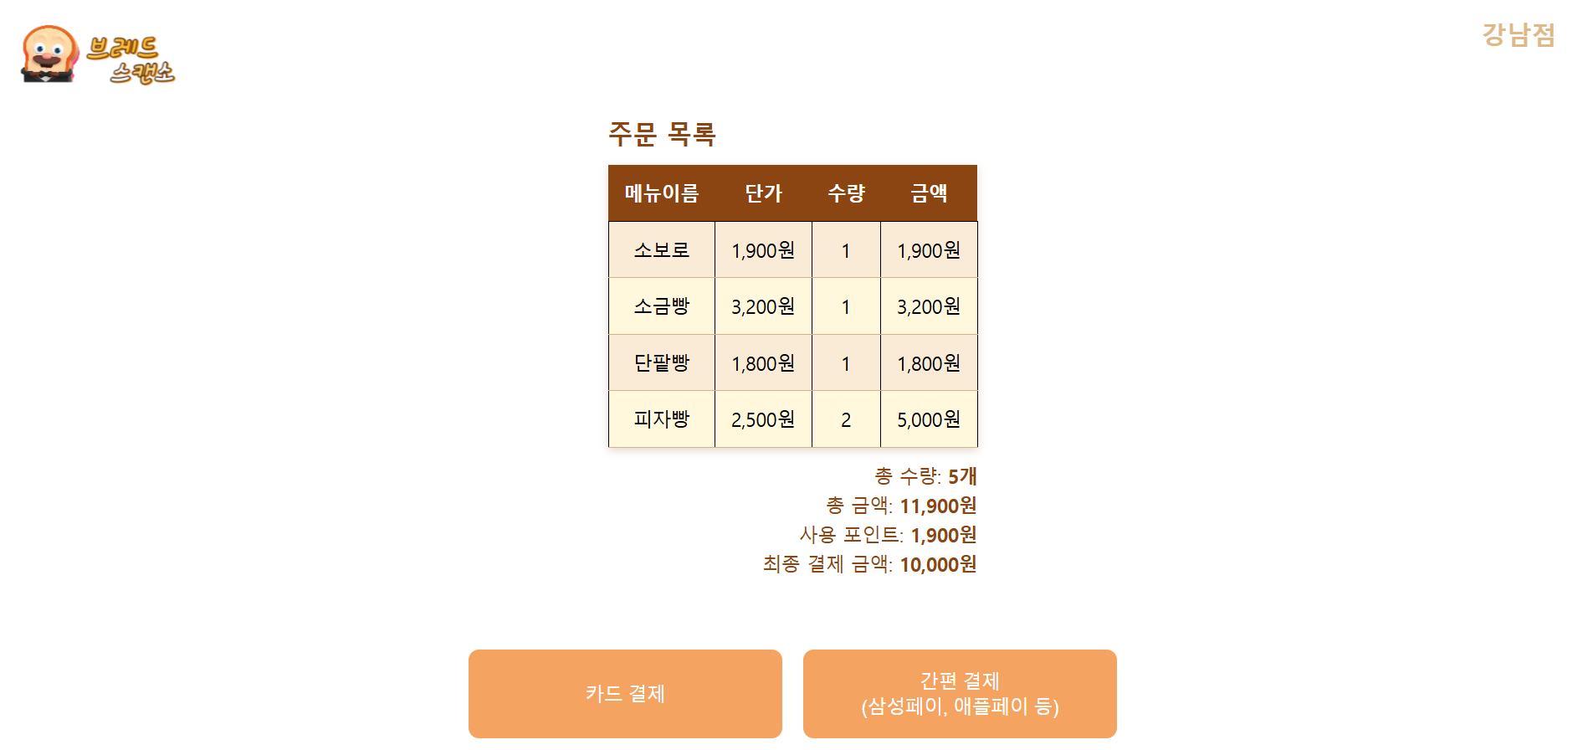
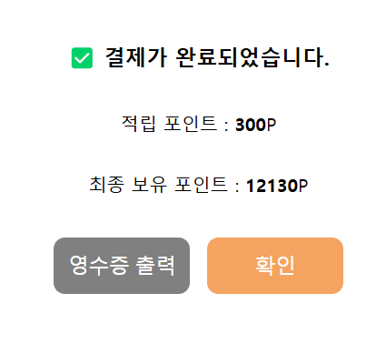

구현기능
KIOSK - 화면
②
①
매장별로
적립 비율이 다르다.

Slide 22

구현기능
KIOSK - YOLOv8
YOLOv8s
모바일, 임베디드 환경에서도 실행 가능
검증된 안정성
anchor-free 방식 지원
Anchor-based
B-Box 크기가
미리 정의된
몇 개의 크기로 고정
Anchor-free
anchor 없이
B-Box를 직접 예측

Slide 23
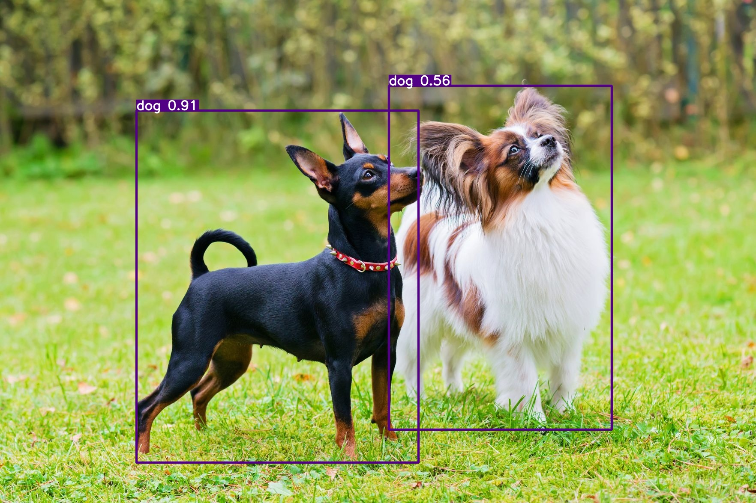
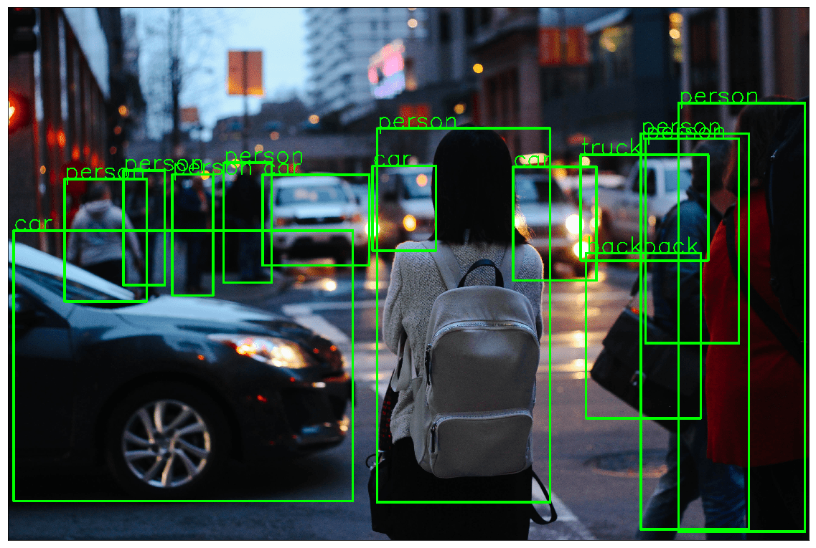
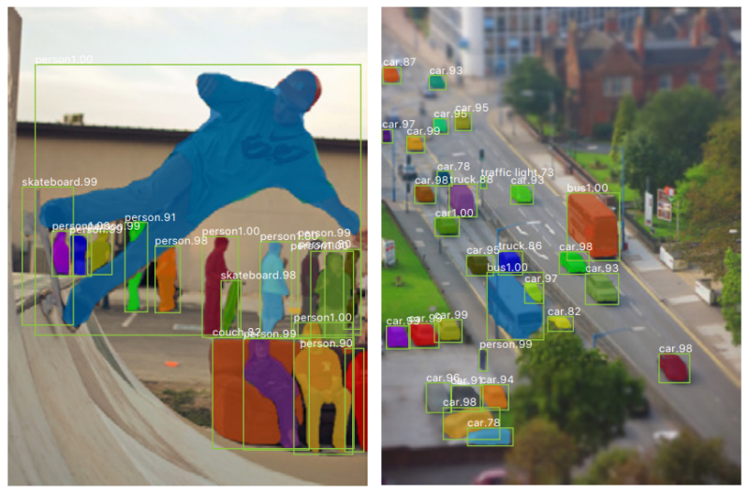
구현기능
KIOSK - 타 모델 비교
모델 | YOLOv8 | Faster R-CNN | Mask R-CNN
방식 | 단일 단계 (One-stage) | 두 단계 (Two-stage) | 두 단계 (Two-stage)
속도 | 빠름 | 느림 | 느림
정확도 | 높음 | 매우 높음 | 매우 높음
특징 | bounding box | bounding box | bounding box + segmentation*
*segmentation : 이미지 속에서 객체를 모양 그대로 잘라내는 방식

Slide 24
구현기능
KIOSK - 객체탐지모델 평가지표
*클래스 개수 : 8개
지표 | YOLOv8 | Faster R-CNN | Mask R-CNN
Precision | 0.9953 | 0.9934 | 0.7596
Recall | 1.0000 | 1.0000 | 0.7596
F1-Score | 0.9976 | 0.9967 | 0.7596
mAP@50 | 0.9950 | 0.9934 | 0.9260

Slide 25
Part 2-2. WEB (소비자)

Slide 26
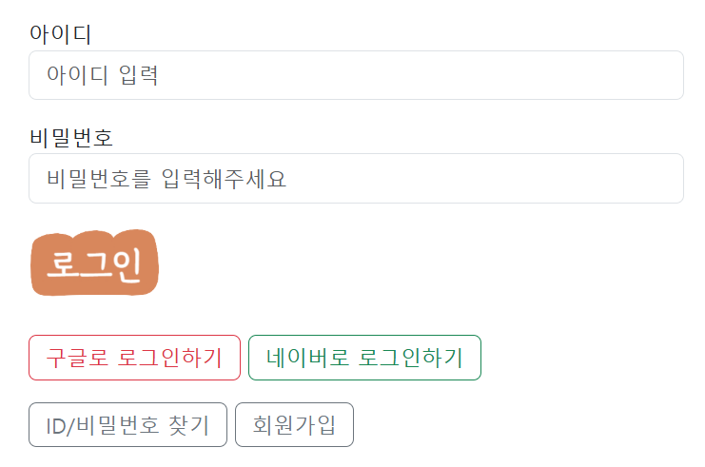
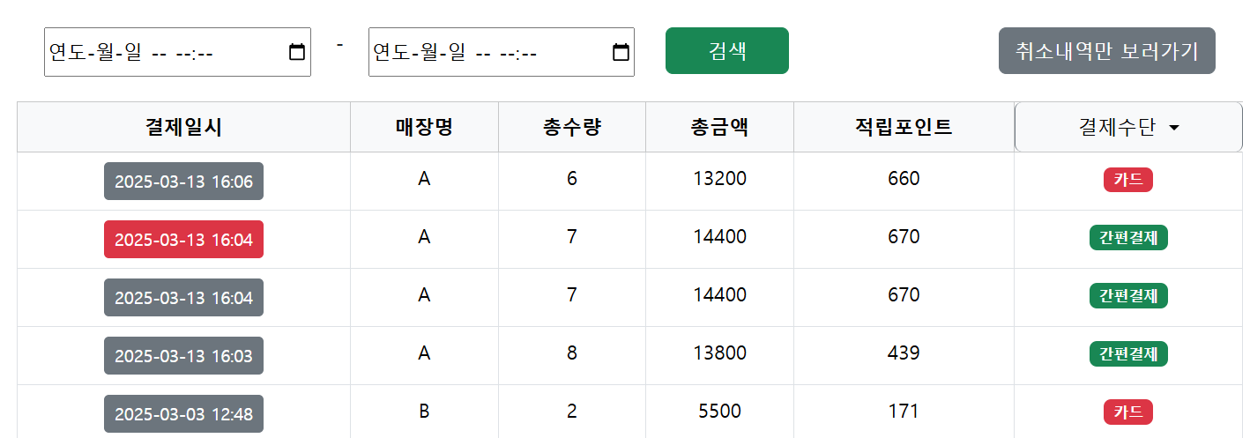

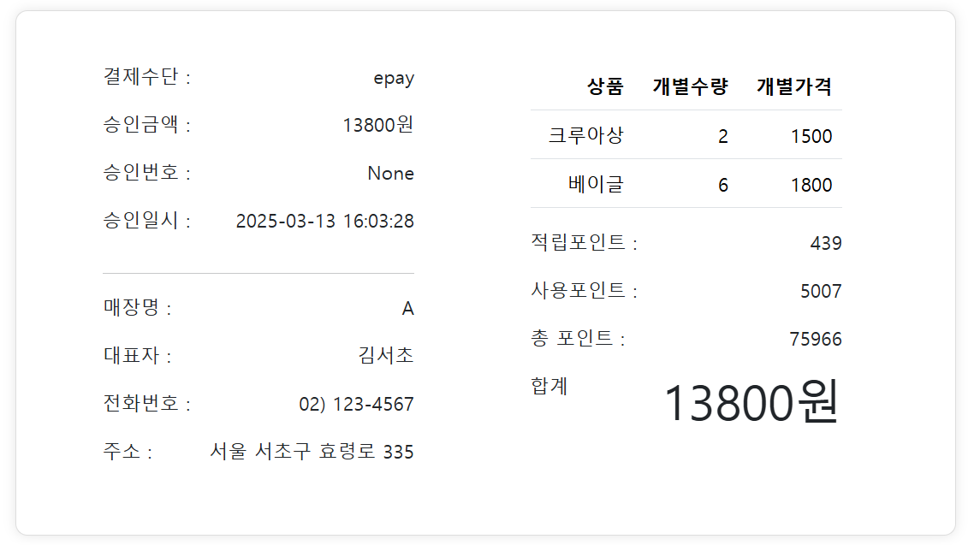
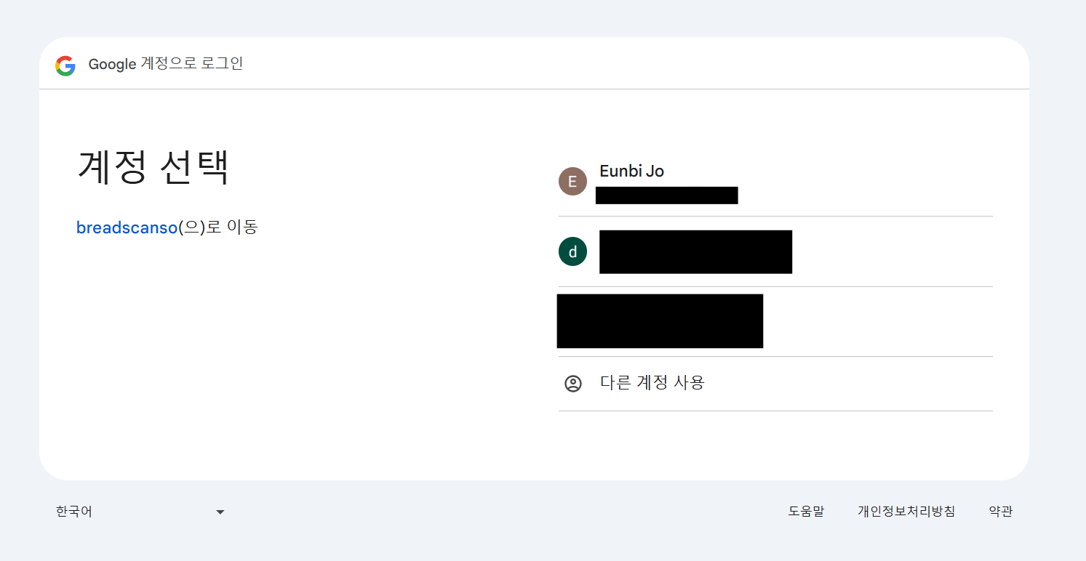
WEB
(회원) 마이페이지
로그인
결제내역
전자영수증

Slide 27
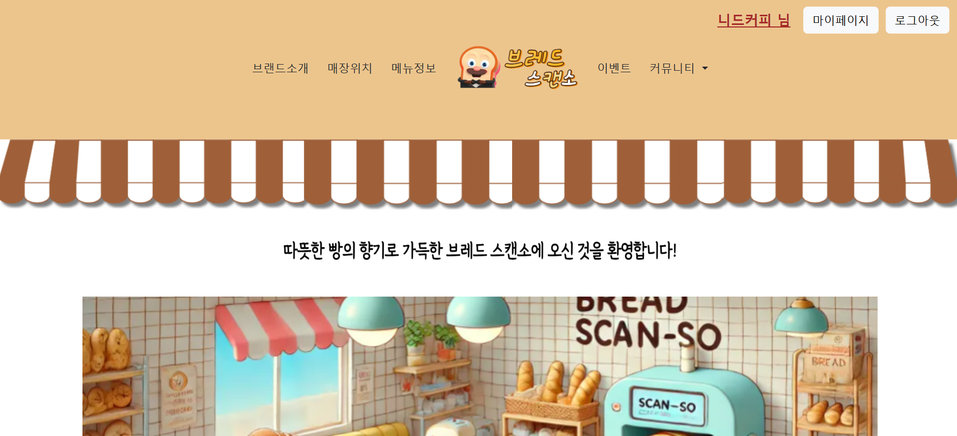
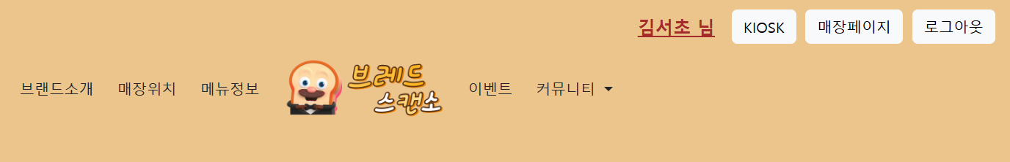
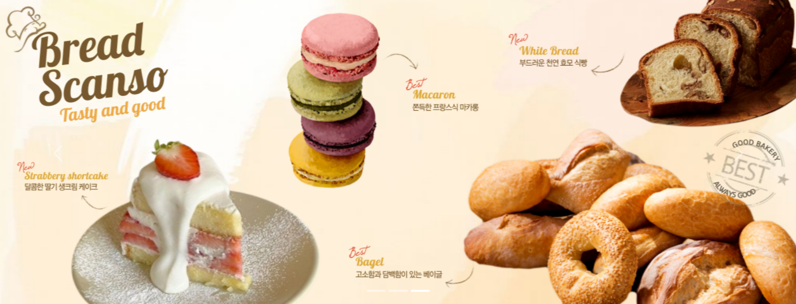
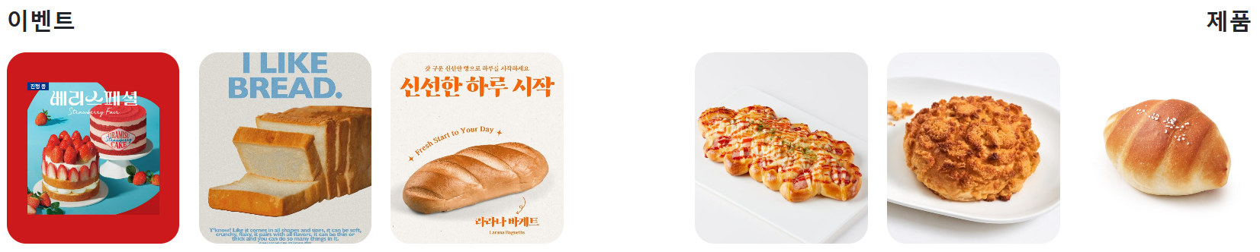
WEB
(회원/비회원) 메인페이지
브랜드 소개
매장위치
메뉴정보
이벤트
공지사항
Q&A
마이페이지/매장페이지

Slide 28
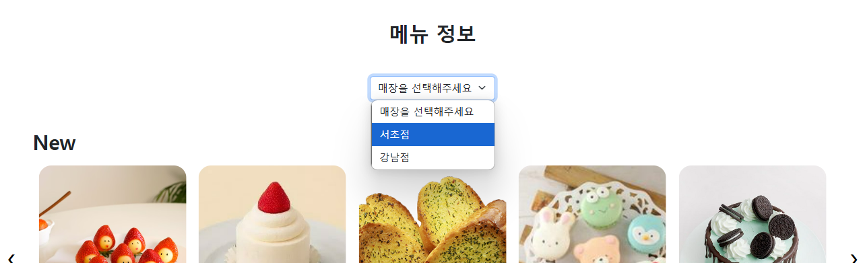
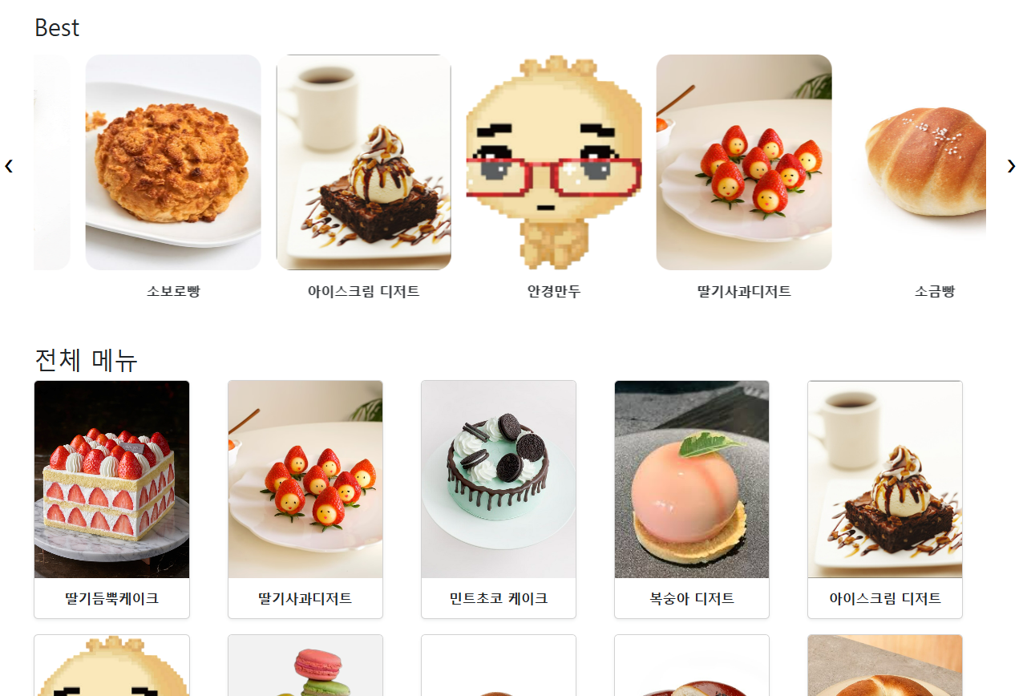
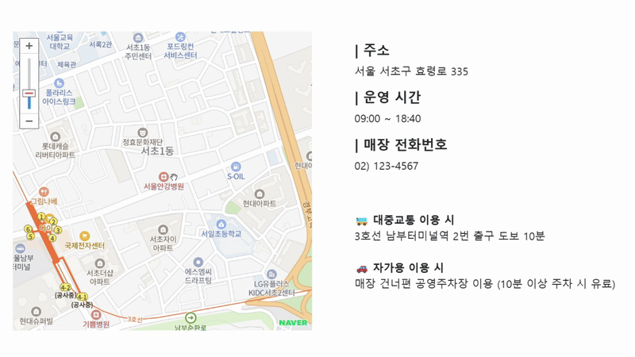
WEB
(회원/비회원) 메인페이지
매장위치
메뉴정보
네이버지도API로 구현

Slide 29
Part 2-2. WEB (매니저)

Slide 30

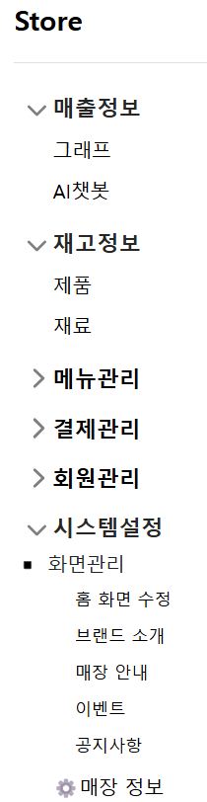
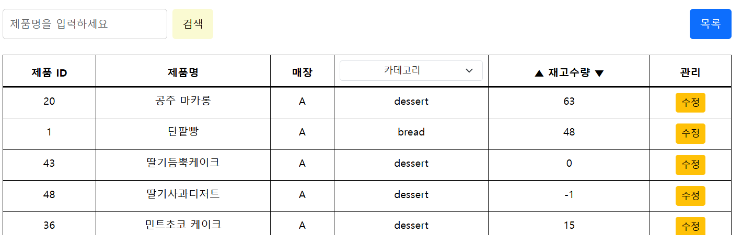
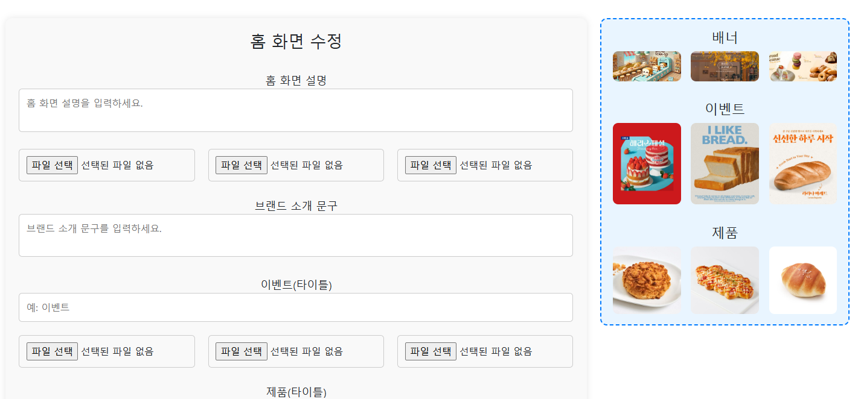
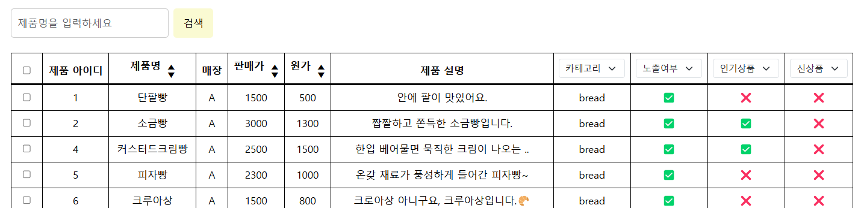
WEB
매장페이지
WEB
0
재고정보
시스템설정 - 화면관리
1
메뉴관리

Slide 31
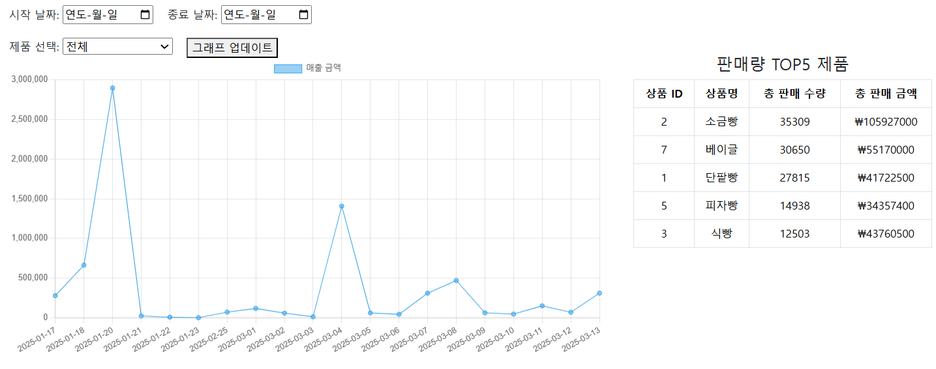
WEB
매장페이지 - 매출정보(그래프)
전체 매출 & 판매량 TOP5 제품
556
₩1,668,000
438
₩788,400
415
₩622,500
398
₩915,400
371
₩1,298,500

Slide 32
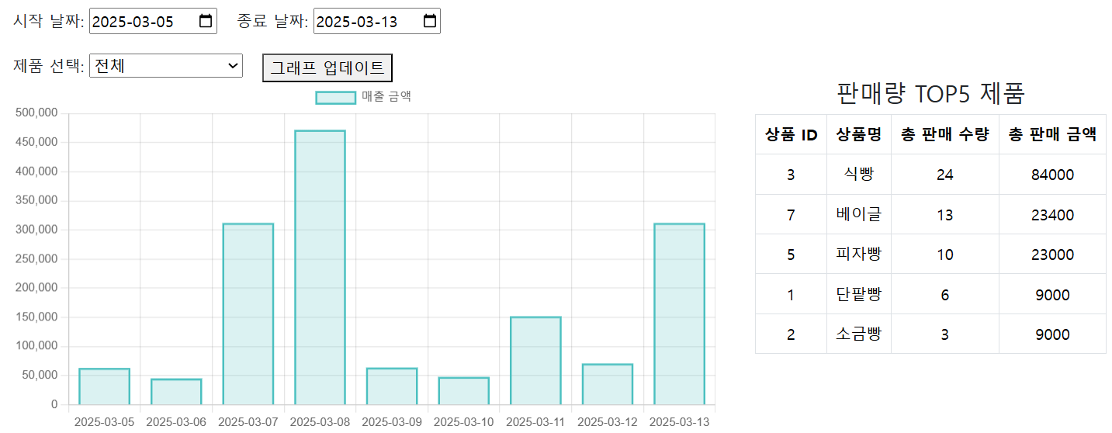
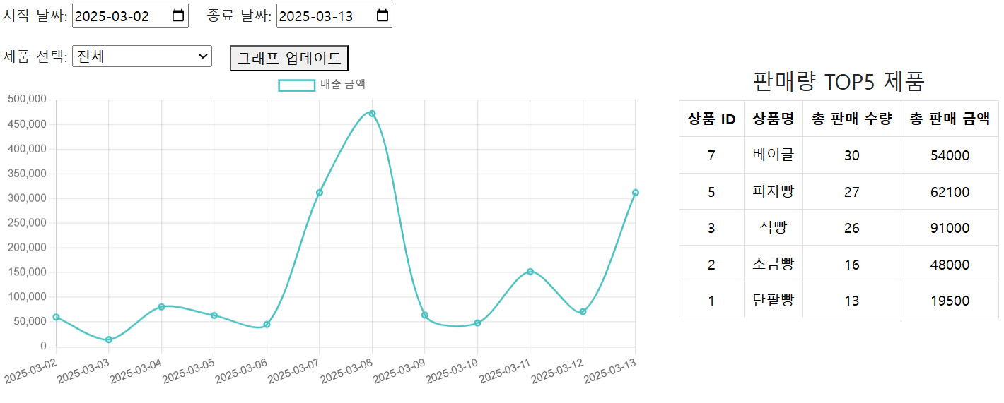
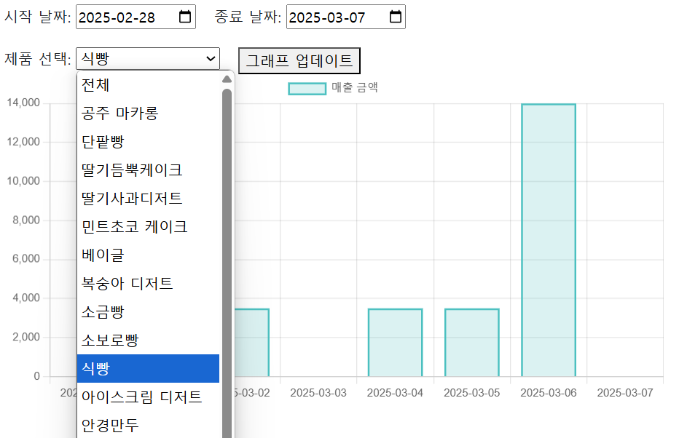
WEB
매장페이지 - 매출정보(그래프)
10일 이하 → Bar Chart
11일 이상 → Line Chart
기간&제품별 Chart

Slide 33
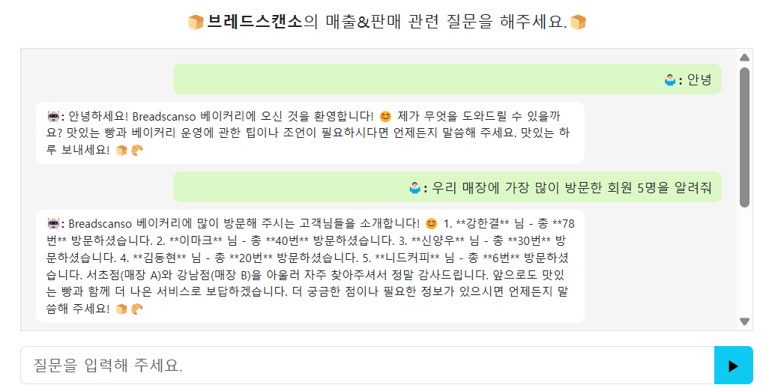
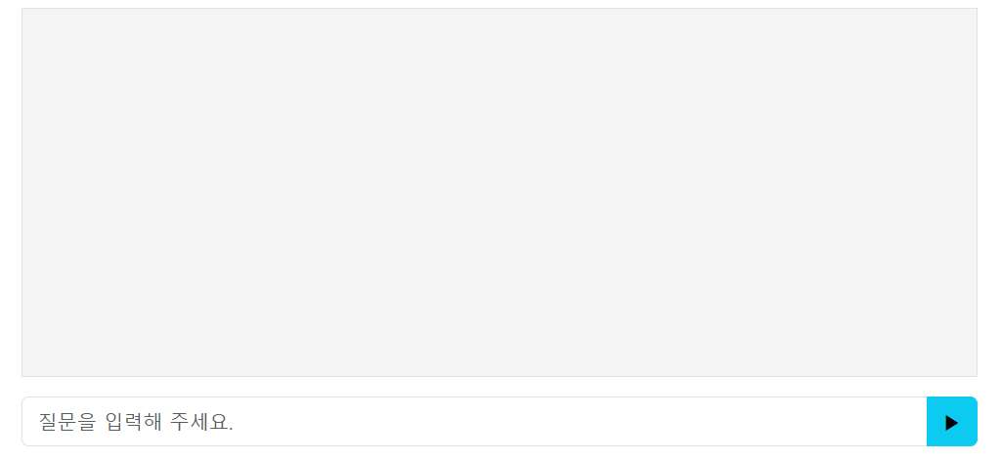
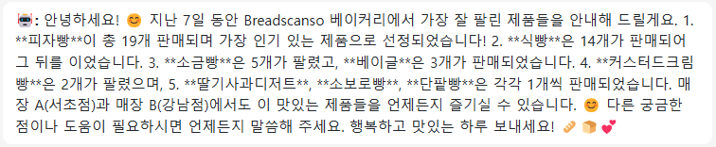
WEB
매장페이지 - 매출정보(챗봇)

Slide 34


WEB
매장페이지 - 매출정보(챗봇)
베이커리 매출 분석 챗봇 시스템 흐름도
질문요청
챗봇서버
6. 자연어 변환 요청
2. 쿼리 요청
7. 자연어 응답
8. 응답반환
3. 응답/쿼리
manager
4. SQL 쿼리 실행
5. 쿼리 결과

Slide 35
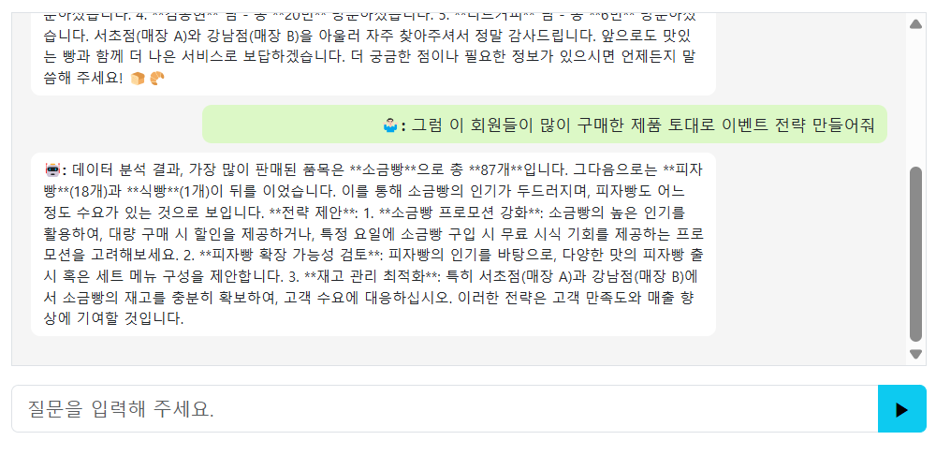
WEB
매장페이지 - 매출정보(챗봇)
매장페이지 - 매출정보 - 챗봇AI
맥락 기반 대화
쿼리&분석 여부에 따라 답변 내용을 3개로 구분
맥락 기반 대화
단순 분석
심층 분석
2. 단순 분석
질문
질문
질문
질문
SQL 쿼리 필요 여부
SQL 쿼리 필요 여부
SQL 쿼리 필요 여부
YES
SQL 쿼리 필요 여부
YES
YES
NO
NO
3. 심층 분석
분석 필요 여부
대화 맥락 기반
분석 필요 여부
대화 맥락 기반
분석 필요 여부
NO
YES
NO
YES
심층 분석
단순 조회/집계
심층 분석
단순 조회/집계
답변
답변
답변
답변

Slide 36
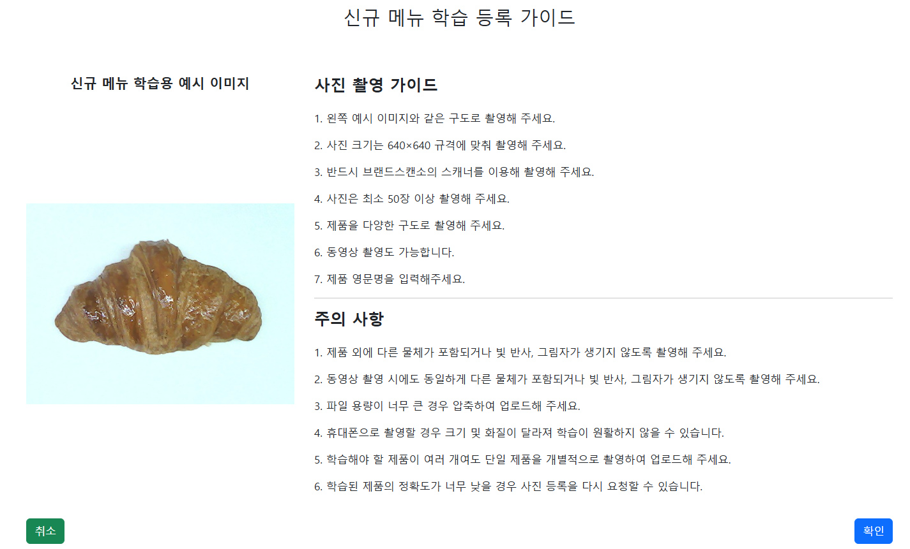
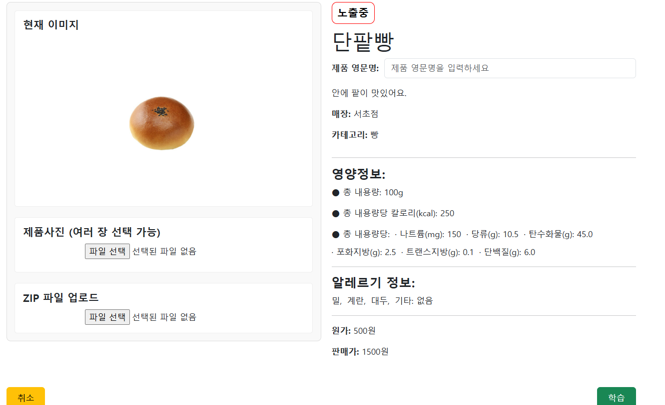
WEB
매장페이지 - 메뉴관리 (신메뉴 이미지 등록)
신규 메뉴 학습 가이드
신규 메뉴 등록 페이지
실제로 사용되는 환경에서 촬영
이미지 및 동영상 업로드 가능

Slide 37
Part 3. 시연영상

Slide 38
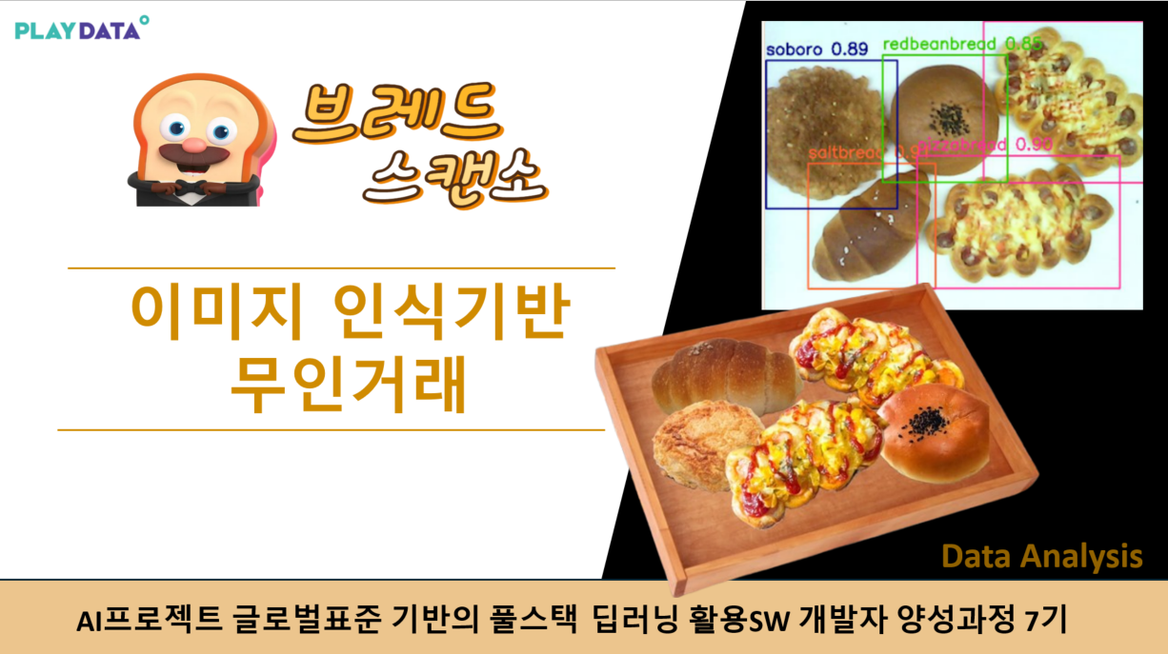
시연영상

Slide 39
Part 4. 개선방안

Slide 40
개선방안
객체탐지모델
ChatBot
Model 변경/튜닝
Mask R-CNN 등 2 stage detector 모델 사용
하이퍼파라미터 튜닝
로깅을 통해 추론데이터 모니터링
데이터 보강
학습용 데이터셋 추가(현재 약 1200장)
여러 빵이 붙어있거나 겹쳐있는 데이터 추가
증강 및 전처리 개선
Model 변경/튜닝
SQL Query 생성 특화 모델 DB-GPT 사용
다양한 LLM api 테스트
프롬프팅 개선
기능 추가
말투, 대답 스타일 선택
사용자 피드백 반영 👍🏻👎🏻
소비자 상담용 챗봇 추가

Slide 41
Part 5. 마무리

Slide 42
마무리
소비자 & 매니저
통합 웹 플랫폼
🌟 우와 ~ 가볍고 싸다!
경량화된 AI 모델로 서버 유지 비용이 적음
값비싼 카메라가 아니어도 탐지 성능이 뛰어남
🌟 헉! 쓰기 쉽다!
웹 기반 설계로 호환성이 뛰어남
영상 촬영 한 번으로 학습이 가능함 신규 제품 등록 시 유용
객체 탐지 기반 무인결제
매니저용
매장관리 챗봇

Slide 43
Q&A

Slide 44
THANK YOU

